Slide 1
Herzlich Willkommen zur Informationsveranstaltung für Kirchengemeinderäte
Wir wünschen Ihnen ein gutes neues Jahr
Gleich geht es los
© Copyright Ev. Landeskirche in Baden
16. und 18.01.2024 | Bauen & Finanzieren ab 2024

Slide 2
Bauen und Finanzieren
Das neue Baurecht ab 2024
Kurzüberblick für Kirchengemeinderäte 16. und 18.01.2024
© Copyright Ev. Landeskirche in Baden
16. und 18.1.2024 | Das neue Baurecht ab 2024 – Kurzüberblick für Kirchenälteste

Slide 3
Inhalt
Wo kommen wir her – wo stehen wir heute?
Rahmenbedingungen fürs Bauen
Rahmenbedingungen für die Finanzierung
Wie in Zukunft gebaut wird
Ausblick

Slide 4
Fünf Herausforderungen
CO2-Budget 2021: wie und bis wann um 95% reduzierbar?
Ekiba 2032
30-40-30
Roadmap
Klimaneutralität
EOK 2032
Bewertung Liegenschaften 2011-2015
Nachhaltige Finanzierung
Personal-entwicklung: Welche Aufgaben bei weniger Mittel?
Gebäude-portfolio: Wie gut sind die 2.100 Gebäude in Schuss?
Finanzbudget 2024 – 2050: Was bleibt finanzierbar?

Slide 5
Prognose
Welche Gebäude wir nach dem Ampelprozess auf grün gesetzt haben werden
381 grüne Kirchen/Gemeindezentren/Gemeindehäuser aus dem laufenden Ampelprozess
172 hellgrüne Kirchen mit Baulast des Landes oder der Stiftung Schönau
ca. 320 Pfarrhäuser (gemäß Aussage aus der Dienstgruppe Pfarrhäuser)
______________________________________________________________
= ca. 873 grüne Gebäude (entspricht ca. 42% des heutigen Portfolios;
angestrebt waren 30%)
+ x Kitas (auf dem Land möglichst wenig im Eigentum, in der Stadt wird das
schwer umsetzbar)

Slide 6
Wo kommen wir her
Gibt es bis hierhin schon Fragen?

Slide 7

Das neue Baugesetz (BauG)
Baugesetz
Grundsätze zum Planen und Bauen:
Funktionsgerechte und nachhaltige Gestaltung
Begrenzung der Kosten für Bauen und Unterhaltung auf Notwendigkeit, Zweckmäßigkeit und Wirtschaftlichkeit
Nutzungskonzept bestimmt den Baubedarf

Slide 8
Das neue Baugesetz (BauG)
Genehmigungen Grundsatz
Genehmigungen für folgende Beschlüsse der Rechtsträger:
Baumaßnahmen an kirchlichen Gebäuden & Grundstücken
Nutzungsänderungen an kirchlichen Gebäuden
Ablöse von Baupflichten
Maßnahmen zur Gestaltung von Räumen für den gottesdienstlichen Gebrauch
Ein- und Ausbau, sowie die Beauftragung von Arbeiten an Geläuten und Orgeln
künstlerische Ausgestaltung von kirchlichen Gebäuden und Räumen
Erwerb oder Veräußerung von Kunstgut in gottesdienstlichen Räumen
Maßnahmen an kirchlichen Kulturdenkmälern
die Auslobung von Wettbewerben für Architekt*innen sowie Künstler*innen und deren Beauftragung und der Abschluss entsprechender Vereinbarungen
Notes:
Egal wer zahlt oder pachtet, EIgentum entscheidet
Nutzungsänderungen Achtung Steuer (Z.B. PH)
Z.B. stiftung oder VuB
Auch Sakralräume

Slide 9

Die neue RVO zum Baugesetz (BauG-RVO)
RVO zum Baugesetz
Grundsätzliches:
Durchführung der Baumaßnahme erst, wenn alle Genehmigungen vorliegen
Kirchliche Vergabeordnung ist anzuwenden
Dem Bauherrn obliegt die Kostenkontrolle
Dem EOK obliegt das zentrale Controlling zu Bauzustand, Sammlung Gebäudedaten, Sanierungsgesamtplan und digitaler Baugenehmigungsworkflow

Slide 10
Die neue RVO zum Baugesetz (BauG-RVO)
RVO zum Baugesetz
Genehmigungen:
Neue Genehmigungsgrenze ist 20.000 € Bauvolumen
Erscheinungsbild von Kirchen und Wechsel von Heizungs-systemen ab dem ersten EURO
Genehmigung ist nicht erforderlich bei Gebäuden, die nicht kirchlichen Zwecken gewidmet sind
Genehmigung für Architektenbeauftragungen erst ab Baukosten von 500.000 € bei genehmigungspflichtigen Baumaßnahmen
Genehmigung für Beauftragung von Künstlern nur soweit das Erscheinungsbild der Kirche oder von Räumen für den gottesdienstlichen Gebrauch betroffen sind
Notes:
, Pflegeheimen oder an Gebäuden der Diakonie und Verwaltungsgebäuden

Slide 11
Bauen
Gibt es bis hierhin Fragen zum neuen BauG
Oder zur neuen Rechtsverordnung zum BauG

Slide 12

Big Points der
BauFö-RVO
BauFö-RVO
Förderung orientiert sich an dem Gesamtplanungsbescheid, sonst gilt das Baumoratorium weiter
Höhe der Fördergrenze 20.000 €
Vereinheitlichte Förderquoten
Für grüne Gebäude gibt es eine volle Bauförderung in Form von Baubeihilfe (55%) und zinsgünstige Baudarlehen
Für gelbe Gebäuden kann es zinsgünstiges Baudarlehen geben für Instandsetzung und Verkehrssicherung (max. 55%)
Für rote Gebäude gibt es keine Bauförderung
Genehmigt & gefördert wird der einfache Standard
Weg geht über das VSA in der Regelberatung in den Genehmigungsworkflow
Notes:
Baumoratoriumsregeln gelten für PH weiter
Fördergenze:
Bauvolumen abzgl. Baupflicht Dritter und nicht förderfähiger Kosten (bisherige Anlage Bauförderrichtlinie)

Slide 13

Praxisbeispiel Grünes Gebäude
Bauvolumen 100.000 €
Genehmigung
20.000 € Genehmigungsgrenze √
Förderung
- 10.000 € *
= 90.000 €
20.000 Fördergrenze √
Baubeihilfe 49.500 € (55%)
Eigenanteil 50.500 € (40.500+10.000)
*(nicht förderfähige Kosten z.B. höherer Standard)
Notes:
Fördergenze:
Bauvolumen abzgl. Baupflicht Dritter und nicht förderfähiger Kosten (bisherige Anlage Bauförderrichtlinie)
Baumoratoriumsregeln gelten für PH weiter

Slide 14

Die neue RVO zur Bau-förderung (BauFö-RVO)
BauFö-RVO
Grüne Gebäude
Mehrkosten können mitgefördert werden, wenn der Baubedarf hierzu
  unerwartet und unabweisbar war
  die Mehrkosten 10% der ursprünglich genehmigten förderfähigen Bauvolumen übersteigt
  mindestens 5.000 € beträgt
Kostensteigerungen sind somit keine Mehrkosten
und trägt der Rechtsträger,
dem auch das Kostencontrolling obliegt

Slide 15

Praxisbeispiel Rotes Gebäude
Bauvolumen 100.000 €
Genehmigung
20.000 € Genehmigungsgrenze √
Finanzierungskonzept √
(für das rote Gebäude selbst und für anstehende Baumaßnahmen an den grünen und gelben Gebäuden)
Förderung
Baubeihilfe 0 €
Eigenanteil 100.000 €
Notes:
Fördergenze:
Bauvolumen abzgl. Baupflicht Dritter und nicht förderfähiger Kosten (bisherige Anlage Bauförderrichtlinie)
Baumoratoriumsregeln gelten für PH weiter

Slide 16

Finanzierung rote Kirchen
Finanzierung Baumaßnahme rote Kirche
Genehmigung
20.000 € Genehmigungsgrenze √
Finanzierungskonzept √
(für das rote Gebäude selbst und für anstehende Baumaßnahmen an den grünen und gelben Gebäuden)
Förderung
Baubeihilfe Ø
Eigenkapital der KG:
- SERL
- Zuschüsse Dritter
- Spenden
Notes:
Fördergenze:
Bauvolumen abzgl. Baupflicht Dritter und nicht förderfähiger Kosten (bisherige Anlage Bauförderrichtlinie)
Baumoratoriumsregeln gelten für PH weiter

Slide 17
Zuweisung nach FAG
FAG-Zuweisung
2021: Gebäudezuweisung nach FAG
ab 2022: Wert der Gebäudezuweisung in § 4 eingeflossen
Festgeschriebene Werte als Berechnungsbasis
FAG wird durch die Festschreibung weitergewährt auch für Gebäude, die bereits aufgegeben sind
Notes:
Fördergenze:
Bauvolumen abzgl. Baupflicht Dritter und nicht förderfähiger Kosten (bisherige Anlage Bauförderrichtlinie)
Baumoratoriumsregeln gelten für PH weiter

Slide 18
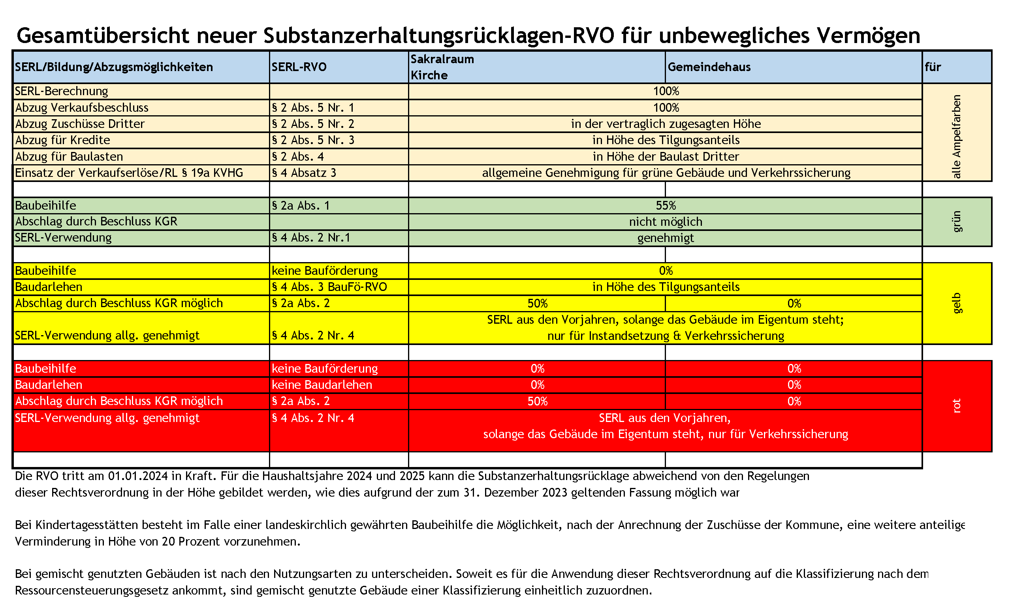
SERL-RVO
Notes:
Nach Gebäudeart und €/qm

Slide 19
Finanzieren
Gibt es bis hierhin Fragen zur Finanzierung?

Slide 20

Klimaschutz-Gesetz
KlimaschutzG
Blenden wir heute aus.
Notes:
Geltungsbereich: alle Rechtsträger der verfassten Kirche (§1)
EOK gründet PV-GmbH (§4)
Das Wesentliche
Bis 2040 steigt die Energieeffizienz in den genutzten Gebäuden um 50%, während die landeskirchlichen CO2-Emissionen um 95% sinken → durch technische, bauliche und organisatorische Maßnahmen
Pflicht Erhebung gebäudescharfe Jahresverbräuche (Wärme, Strom, Wasser) auf Gemeindeebene. Kann an VSA delegiert werden.
Verbot fossiler Heizungen → KNUT als Standardlösung für Kirchengebäude
PV-Pflicht für jedes geeignete Dach (Eigenbetrieb oder Dachverpachtung)
EOK legt Sanierungsstandards unter Berücksichtigung ökologischer Baukriterien und Gebäudelebensdauer fest (§5)
Große Sanierungs-/Baumaßnahmen erfordern ein Bautechnisches Konzept

Slide 21
Klimaschutz-Gesetz
KlimaschutzG
Energieeffizienz verdoppeln
Für alle genutzten Gebäude, egal welche Ampelfarbe
CO2 um 95% reduzieren
Jetzt
2040
Notes:
Geltungsbereich: alle Rechtsträger der verfassten Kirche (§1)
EOK gründet PV-GmbH (§4)
Das Wesentliche
Bis 2040 steigt die Energieeffizienz in den genutzten Gebäuden um 50%, während die landeskirchlichen CO2-Emissionen um 95% sinken → durch technische, bauliche und organisatorische Maßnahmen
Pflicht Erhebung gebäudescharfe Jahresverbräuche (Wärme, Strom, Wasser) auf Gemeindeebene. Kann an VSA delegiert werden.
Verbot fossiler Heizungen → KNUT als Standardlösung für Kirchengebäude
PV-Pflicht für jedes geeignete Dach (Eigenbetrieb oder Dachverpachtung)
EOK legt Sanierungsstandards unter Berücksichtigung ökologischer Baukriterien und Gebäudelebensdauer fest (§5)
Große Sanierungs-/Baumaßnahmen erfordern ein Bautechnisches Konzept

Slide 22
Klimaschutz
RVO
Klimaschutz-RVO
Das Allerwesentliche
Verbot fossiler Heizungen in allen Gebäudearten
→ KNUT, Wärmepumpe, PV, Gebäudehülle …
Mitfinanzierung Klimaschutzmaßnahmen für grüne Gebäude
→ via BauFö-RVO und Klimaschutz-Förderprogramm
Vorrang Sanierung vor Neubau
→ Betrachtung der Funktionalität & Wirtschaftlichkeit
über die Lebensdauer

Slide 23
Planen und Bauen
Wir bauen wieder ….
… mit Fokus auf ...

Slide 24
FOKUS
Fokus auf grüne Gebäude
- Alle Energie in grüne Gebäude (Beratung, Planung, Finanzierung, Umsetzung)
- gelbe Gebäude in Gebrauch halten
- Lösungen für rote Kirchen
- alles vor dem Hintergrund der Klimaneutralität bis 2040
und begrenzter Ressourcen

Slide 25
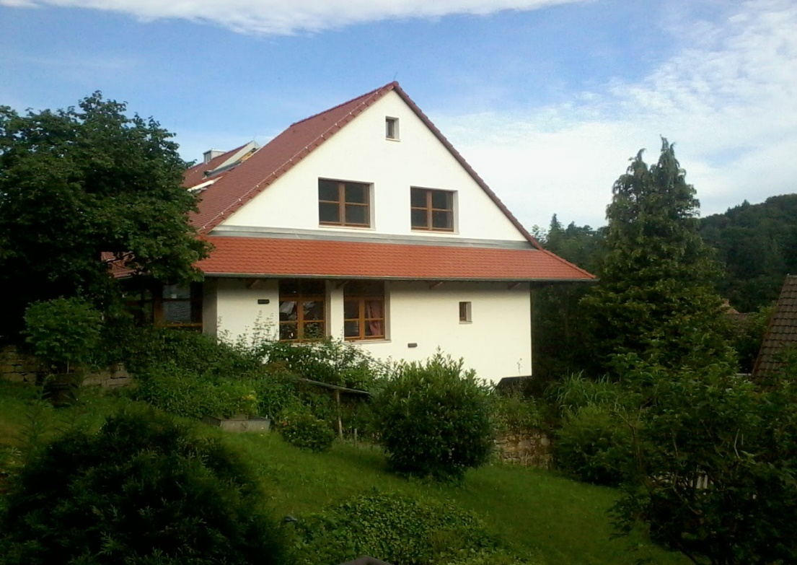
Gebäudetechnik
Sanierung „Nt_{ready}“
→ Gebäude fit machen für Wärmepumpen
Kaltenbach
Pfarr-/Gemeindehaus/Kita Würm

Slide 26
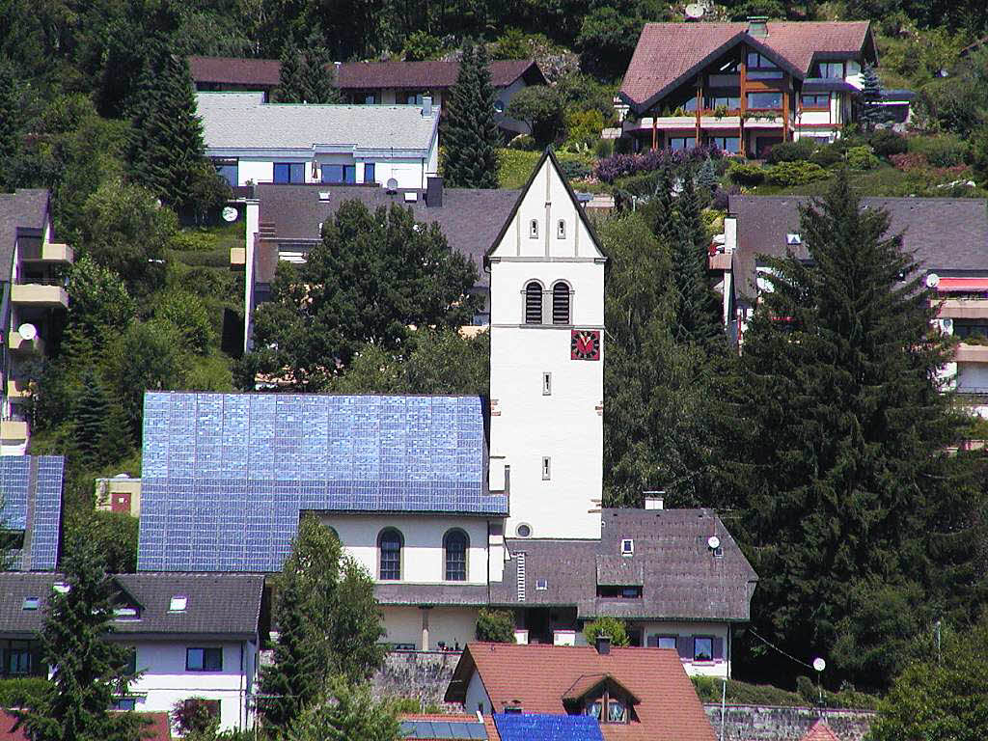
Photovoltaik
Photovoltaik (PV)
Dächer ausstatten mit der KSE als „Rundum-Sorglos-Paket“
(oder von der Gemeinde komplett selbst organisiert und finanziert)
Kaltenbach

Slide 27
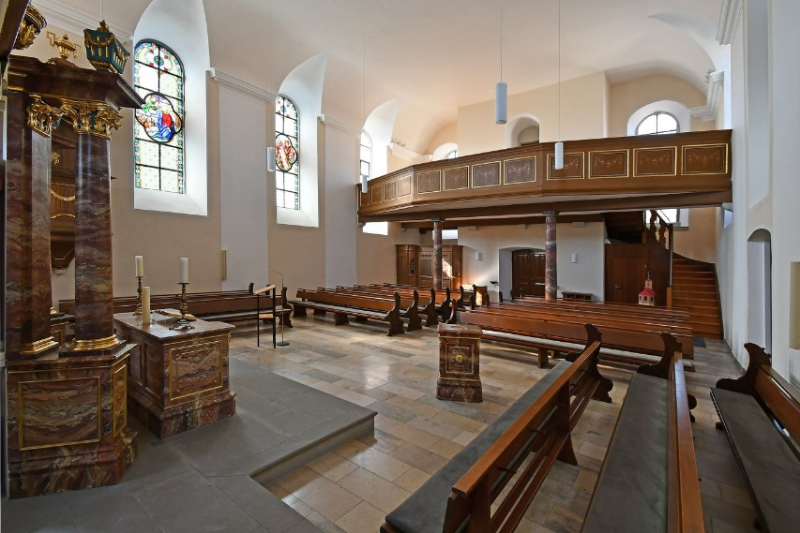

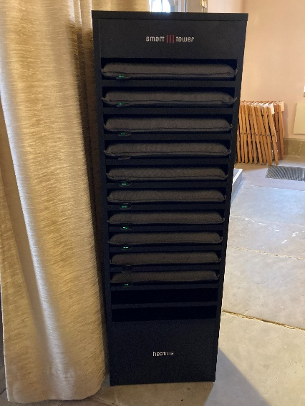
Temperierung für Kirchen
Sitzbankauflagenheizung
Sitzkissen mit Heizung
KNUT für Kirchen
KörperNaheUmfeldTemperierung mit Infrarot-Wärme

Slide 28
Sanierungsgesamtplan
… mit Plan und Musterprozessen klimaneutral werden
Idee für einen Sanierungsgesamtplan
Gruppierung aller grünen Gebäude in vier Zeitfenster (4x4 Jahre bis 2040)
Pro-aktiver Vorschlag an Kirchenbezirke
Rückmeldung (ja/nein/Vorziehen/Nachhintenschieben etc.)
Aufsetzen von Musterprozessen, wo immer möglich (PV/KNUT/…)
wir probieren diesen Ansatz gerade aus, an den hellgrünen Kirchen der Stiftung Schönau

Slide 29


Kontakt und Info
Evangelischer Oberkirchenrat
Infothek Gebäude und Bauen
Insta Kirche.der.vielen.Ideen
Vielen Dank für Ihre Aufmerksamkeit

Slide 30
Backup-Folien

Slide 31
Rahmenbedingungen
Mit Standardreduzierungen
- einfacher Standard
- Ersatzbauten als Ausnahme (Ressourcenverbrauch in Erstellung und Entsorgung)
- daher Sanierung vor Neubau
- Raumluftheizungen in Kirchen als vereinzelte Ausnahme
- weniger Vollsanierungen

Slide 32
KlimaschutzGesetz
KlimaschutzG
Das Wesentliche
Bis 2040 steigt die Energieeffizienz in den genutzten Gebäuden um 50%, während die landeskirchlichen CO2-Emissionen um 95% sinken → durch technische, bauliche und organisatorische Maßnahmen
Pflicht Erhebung gebäudescharfe Jahresverbräuche (Wärme, Strom, Wasser) auf Gemeindeebene. Kann an VSA delegiert werden.
Verbot fossiler Heizungen → KNUT als Standardlösung für Kirchengebäude
Pflicht zum Bezug von zertifiziertem Ökostrom → KSE-Qualität
PV-Pflicht für jedes geeignete Dach (Eigenbetrieb oder Dachverpachtung)
EOK legt Sanierungsstandards unter Berücksichtigung ökologischer Baukriterien und Gebäudelebensdauer fest (§5)
Große Sanierungs-/Baumaßnahmen erfordern ein Bautechnisches Konzept
Vorrang ÖPNV & Car-Sharing bei Dienstreisen, Umstellung auf E-Mobilität
Vorzug für regionale, ökologische und faire Produkte & Verpflegung →vorrangige Beschaffung via „Wir-kaufen-anders“
Notes:
Geltungsbereich: alle Rechtsträger der verfassten Kirche (§1)
EOK gründet PV-GmbH (§4)

Slide 33
Klimaschutz
RVO
Klimaschutz-RVO
Das Wesentliche
Mitfinanzierung Klimaschutzmaßnahmen
via BauFö-RVO und Klimaschutz-Förderprogramm
Vorrang Sanierung vor Neubau
Ausnahme: Funktionalität & Wirtschaftlichkeit über die Lebensdauer ist bei Sanierung schlechter
Vorrang von Klimaschutz-Maßnahmen im Sanierungsgesamtplan
Ausnahme von KNUT für Kirchengebäude mit besonderer Nutzung: Alternatives Heizsystem auf Basis Erneuerbare bedarf der Zustimmung des EOKs

Slide 34
Klimaschutz
RVO
Klimaschutz-RVO
Härtefälle Heizungssanierung & Neu-Anlage
Rechtliche Hindernisse (Denkmalschutz, Brandschutz u.ä)
Unerwarteter Abgang deutlich vor der vorgesehenen Umsetzung gemäß Sanierungsgesamtplan
Deutliches wirtschaftliches Missverhältnis unter Berücksichtigung der gesamten Lebensdauer ermöglicht - Einbau einer Spitzenlast-Gastherme mit Begrenzung auf 10% des Wärmebedarfs
Bei Kirchengebäuden mit einem witterungsbereinigten Wärme-bedarf von < 1.000 kWh kann auf die Umstellung auf Erneuerbare verzichtet werden
Bei Härtefällen 5a-c ist unter Berücksichtigung die klimaschutz-freundlichste Lösung umzusetzen. Der EOK kann Auflagen erlassen.

